Slide 1
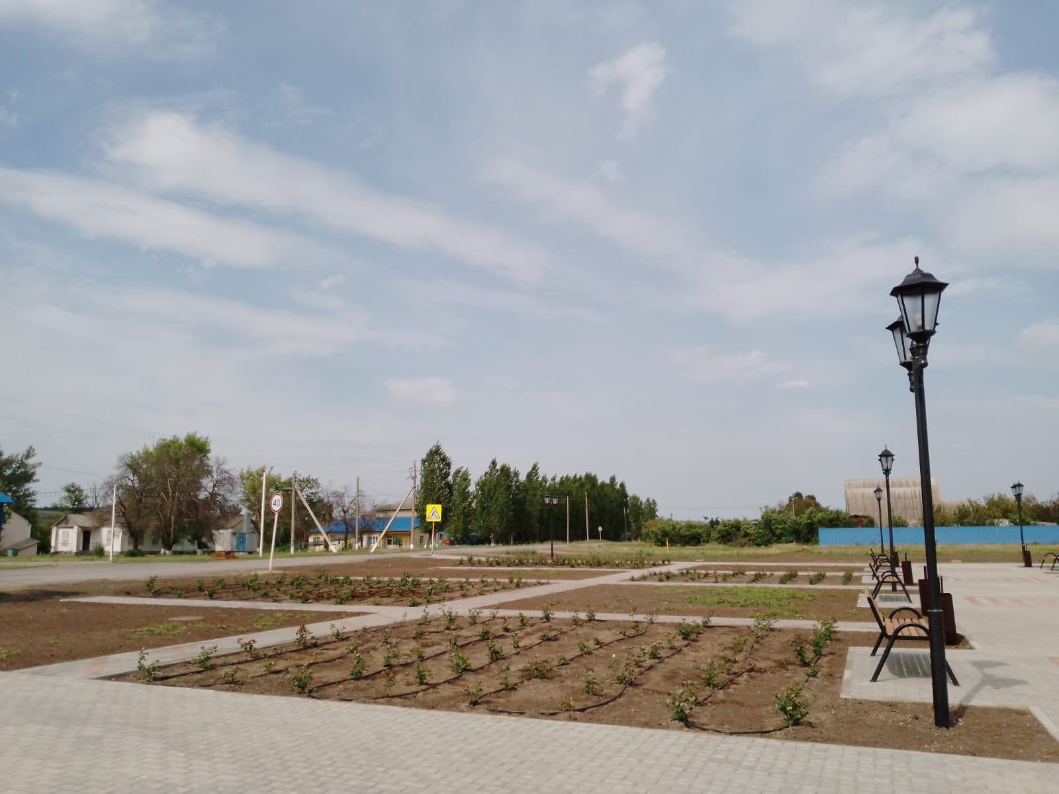
Администрация Сулинского сельского поселения
Проект бюджета Сулинского сельского поселения
Миллеровского района
на 2025 год и на плановый период
2026 и 2027 годов Сулинского сельского поселения
~
БЮДЖЕТ ДЛЯ ГРАЖДАН ~

Slide 2
ЧТО ТАКОЕ БЮДЖЕТ?
Слово это заимствовано из Англии, где в старину канцлер казначейства приносил ежегодно в парламент мешок с деньгами и произносил речь, которая собственно и называлась старинным нормандским словом "Bougette"
(т.е. кожаный мешок)
БЮДЖЕТ
ДОХОДЫ
бюджета
РАСХОДЫ
бюджета
- форма образования и расходования денежных средств, предназначенных для финансового обеспечения задач
и функций
органов местного самоуправления
поступающие в бюджет денежные средства (налоги юридических
и физических лиц, штрафы, административные платежи и сборы, финансовая помощь)
направляемые из бюджета денежные средства
(финансовое обеспечение муниципальных учреждений,
дорожное хозяйство, ЖКХ и транспорт, капитальное строительство и др.)
Если расходная часть бюджета превышает доходную, то бюджет формируется с дефицитом. Превышение доходов над расходами образует положительный остаток бюджета (профицит) Источники финансирования дефицита бюджета – остатки на счете, бюджетные кредиты, коммерческие кредиты, иные источники

Slide 3

ЭТАПЫ БЮДЖЕТНОГО ПРОЦЕССА
Органы местного самоуправления
РАЗРАБОТКА ПРОГНОЗА СОЦИАЛЬНО-ЭКОНОМИЧЕСКОГО РАЗВИТИЯ ПОСЕЛЕНИЯ НА ОЧЕРЕДНОЙ ФИНАНСОВЫЙ ГОД И ПЛАНОВЫЙ ПЕРИОД
РАЗРАБОТКА ДОКУМЕНТОВ И МАТЕРИАЛОВ, НЕОБХОДИМЫХ ДЛЯ ФОРМИРОВАНИЯ БЮДЖЕТА ПОСЕЛЕНИЯ
СОСТАВЛЕНИЕ ПРОЕКТА БЮДЖЕТА ПОСЕЛЕНИЯ
РАССМОТРЕНИЕ И УТВЕРЖДЕНИЕ БЮДЖЕТА ПОСЕЛЕНИЯ
ИСПОЛНЕНИЕ БЮДЖЕТА ПОСЕЛЕНИЯ
ОСУЩЕСТВЛЕНИЕ БЮДЖЕТНОГО УЧЕТА
УТВЕРЖДЕНИЕ ОТЧЕТА ОБ ИСПОЛНЕНИИ БЮДЖЕТА ПОСЕЛЕНИЯ
ОРГАНИЗАЦИЯ И ОСУЩЕСТВЛЕНИЕ МУНИЦИПАЛЬНОГО ФИНАНСОВОГО КОНТРОЛЯ
ККонтрольно-счетная палата и органы местного самоуправления
Органы местного самоуправления, финансовые органы
Законодательные (представительные) органы власти
Законодательные (представительные) органы власти
Органы местного самоуправления, финансовые органы

Slide 4
Принцип прозрачности (открытости) бюджетной системы Российской Федерации означает:
Преемственность бюджетной классификации Российской Федерации, а также обеспечение сопоставимости показателей бюджета отчетного, текущего и очередного финансового года
Обязательная открытость для общества и средств массовой информации проектов бюджетов, обеспечение доступа к информации на едином портале бюджетной системы Российской Федерации в сети «Интернет»
Доступность иных сведений о бюджетах
Обязательное опубликование в средствах массовой информации утвержденных бюджетов и отчетов об их исполнении
Бюджетный кодекс
Российской Федерации,
статья 36

Slide 5
ГРАЖДАНИН И ЕГО УЧАСТИЕ В БЮДЖЕТНОМ ПРОЦЕССЕ
ВОЗМОЖНОСТИ ВЛИЯНИЯ ГРАЖДАНИНА НА СОСТАВ БЮДЖЕТА
Помогает формировать доходную часть бюджета (налог на доходы физических лиц)
БЮДЖЕТ
Получает социальные гарантии – расходная часть бюджета (образование, культура, физическая культура и спорт, социальные выплаты и др.)
2
Публичные слушания по проекту бюджета Сулинского сельского поселения Миллеровского района на очередной финансовый год и плановый период
3
Публичные слушания по проекту решения Собрания депутатов Сулинского сельского поселения об исполнении бюджета (проходят ежегодно в мае - июне)
1
Оценка качества предоставления муниципальных услуг размещается на сайте администрации и проводится социологический опрос в МФЦ
КАК НАЛОГОПЛАТЕЛЬЩИК
КАК ПОЛУЧАТЕЛЬ СОЦИАЛЬНЫХ ГАРАНТИЙ

Slide 6
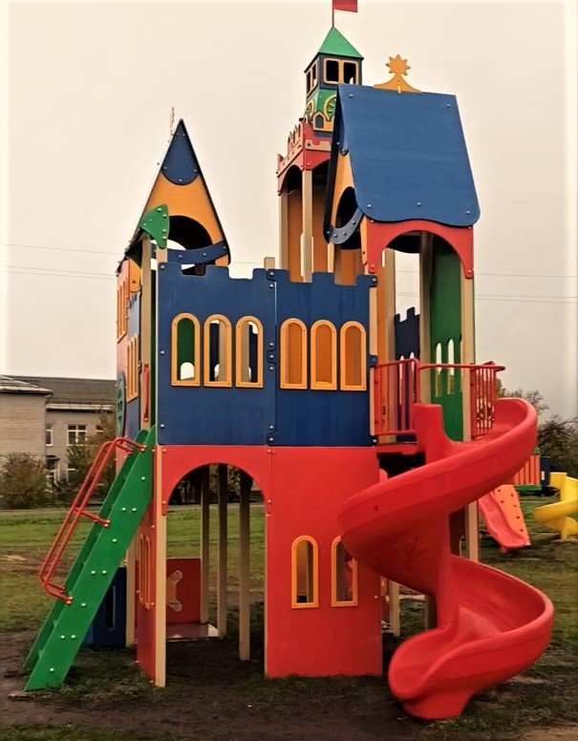
Администрация Сулинского сельского поселения
Положение послания Президента Федеральному Собранию, определяющие бюджетную политику
Проект областного закона «Об областном бюджете на 2025 год и на плановый период 2026 и 2027 годов»
Основа формирования бюджета Сулинского сельского поселения Миллеровского района
на 2025 год и на плановый период 2026 и 2027 годов
Муниципальные программы Сулинского сельского поселения
Основные направления бюджетной и налоговой политики Сулинского сельского поселения на 2025-2027 годы (Постановление Администрации Сулинского сельского поселения от 07.11.2024 № 66)

Slide 7




Администрация Сулинского сельского поселения
Особенности составления бюджета Сулинского сельского поселения Миллеровского района на 2025год и на плановый период 2026 и 2027 годов
С 1 января 2025 года запланировано повышение минимального размера оплаты труда МРОТ на 16,6 процентов до 22440 рубля (в 2024г было - 19 242 рубля)
с 1 октября 2025 год на 4,0 процента (на прогнозный уровень инфляции) повышение оплаты труда, в части индексации должностных окладов муниципальных служащих, технического и обслуживающего персонала органов местного самоуправления, должностных окладов работников бюджетных учреждений.
с 1 января 2025 год согласно Майским указам Президента Российской Федерации повышается среднемесячная заработная плата работников культуры, на 2025 год – 48944,2 рублей, на 2026 – 52370,3 рублей,
на 2027 – 55826,7 рублей
Обеспечение сбалансированности бюджета Сулинского сельского поселения Миллеровского района на 2025 – 2027 годы
Отсутствие просроченной кредиторской задолженности по расходам бюджета Сулинского сельского поселения Миллеровского района на 2025 – 2027 годы

Slide 8
Основные направления бюджетной и налоговой политики Сулинского сельского поселения на 2025-2027 годы
Администрация Сулинского сельского поселения
Утверждены постановлением Администрации Сулинского сельского поселения от 07.11.2024 № 66
Стратегия социально-экономического развития Сулинского сельского поселения на период до 2030 года
Сбалансированность бюджета
Устойчивость бюджетной системы
Приоритетные цели
Ключевые задачи
Создание условий для проведения эффективной бюджетной политики
Повышение качества организации бюджетного процесса на муниципальном уровне

Slide 9
Основные приоритеты Сулинского сельского поселения
Администрация Сулинского сельского поселения
Обеспечение социального благополучия населения
Пути реализации бюджетной политики
Повышение налоговых и неналоговых поступлений в бюджет
Формирование расходов с учетом их оптимизации и повышения эффективности
Проведение взвешенной долговой политики

Slide 10
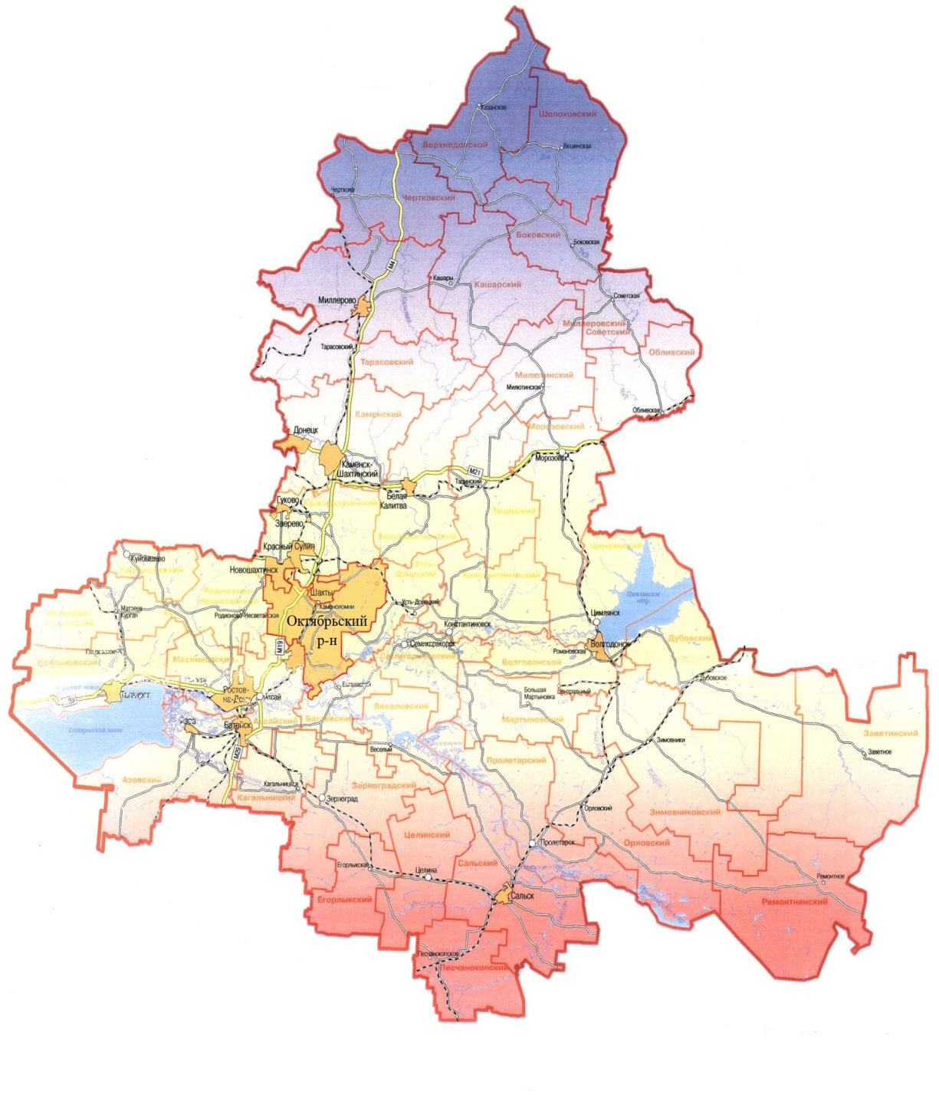
Основные параметры проекта бюджета Сулинского сельского поселения Миллеровского района на 2025-2027 годы
Администрация Сулинского сельского поселения
Тыс. рублей
Показатель | бюджета
 | 2025 год | 2026 год | 2027 год
Доходы, всего | 15186,4 | 15052,8 | 12621,4
из них:
Налоговые и неналоговые доходы | 11641,0 | 12115,6 | 12621,2
Безвозмездные поступления | 3545,4 | 2937,2 | 0,2
дотация | 3384,9 | 2762,0 | 0,0
субвенции | 160,5 | 175,2 | 0,2
иные межбюджетные трансферты | 0,0 | 0,0 | 0,0
II. Расходы, всего | 15186,4 | 15052,8 | 12621,4
III. Дефицит, Профицит | 0,0 | 0,0 | 0,0

Slide 11
Основные параметры проекта бюджета Сулинского сельского поселения Миллеровского района на 2025 год
Администрация Сулинского сельского поселения
Доходы бюджета
15186,4
Расходы бюджета
15186,4
тыс. рублей
Налог на доходы физических лиц -1668,6
Общегосударственные вопросы – 7620,6
Единый сельскохозяйственный налог -2099,3
Национальная оборона- 160,3
Налог на имущество физических лиц – 275,9
Национальная безопасность -41,3
Земельный налог – 4652,4
Национальная – экономика- 0,0
Государственная пошлина – 15,2
Жилищно-коммунальное хозяйство -989,7
Доходы, получаемые в виде арендной платы – 2910,0
Культура, кинематография -6257,5
Штрафы, санкции- 19,6
Образование– 15,0
Социальная политика – 102,0
Безвозмездные перечисления -3545,4
,

Slide 12

Динамика доходов проекта бюджета Сулинского сельского поселения Миллеровского района
Администрация Сулинского сельского поселения
тыс. рублей

Slide 13
ПРОГНОЗИРУЕМЫЕ ПОСТУПЛЕНИЯ В ПРОЕКТ БЮДЖЕТА ПОСЕЛЕНИЯ ОСНОВНЫХ ДОХОДНЫХ ИСТОЧНИКОВ
млн. рублей

Slide 14
СТРУКТУРА ДОХОДОВ ПРОЕКТА БЮДЖЕТА СУЛИНСКОГО СЕЛЬСКОГО ПОСЕЛЕНИЯ

Slide 15
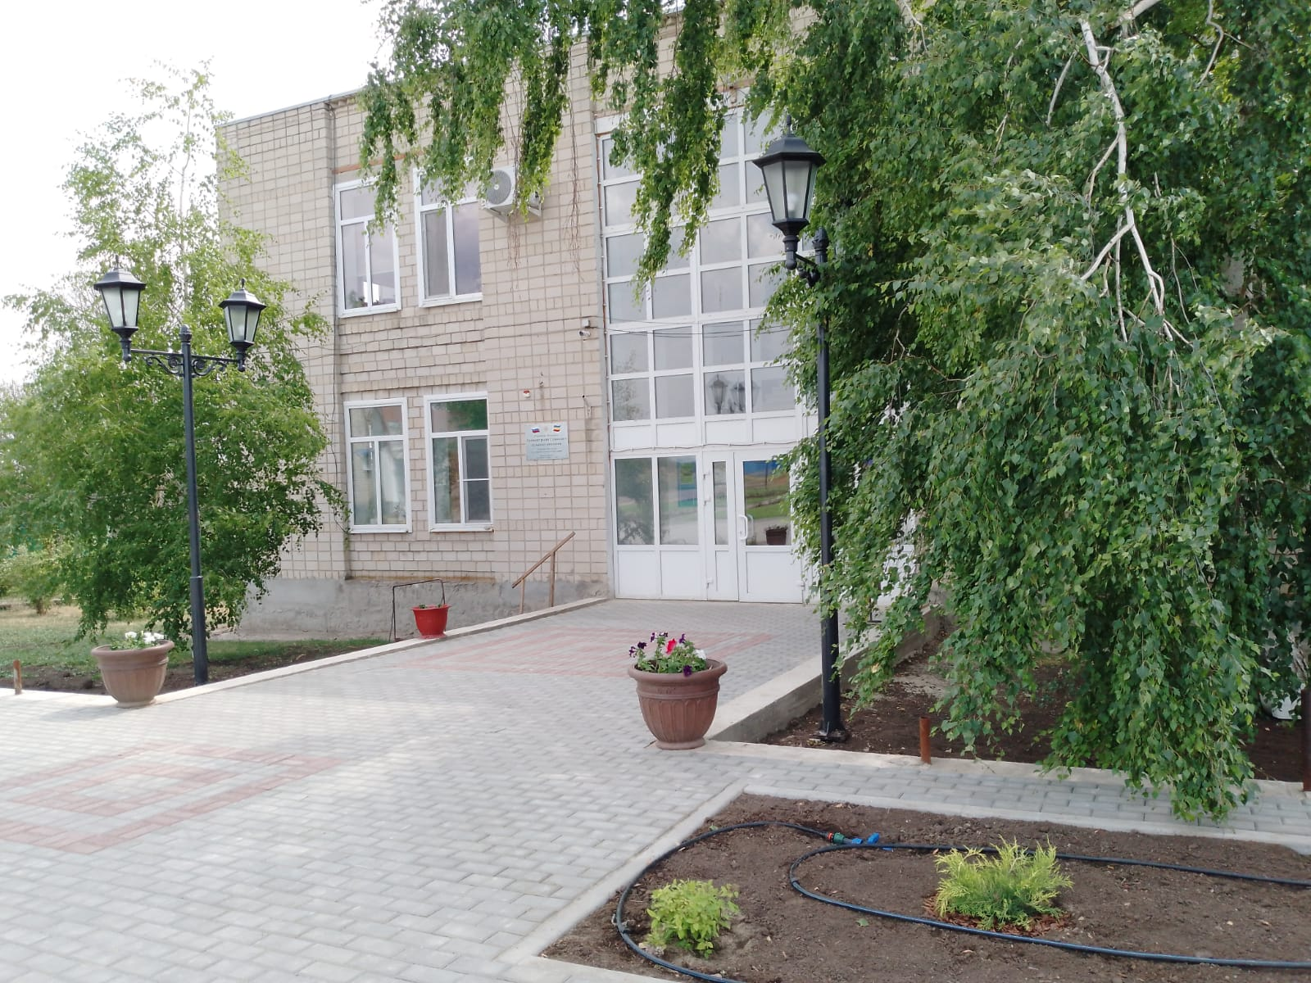
Собственные доходы проекта бюджета Сулинского сельского поселения Миллеровского района
Администрация Сулинского сельского поселения
тыс. рублей

Slide 16

Администрация Сулинского сельского поселения
СТРУКТУРА НАЛОГОВЫХ И НЕНАЛОГОВЫХ ДОХОДОВ Проекта бюджета Сулинского сельского поселения Миллеровского района В 2025 ГОДУ
Всего 11641,0 тыс. рублей
Налог на доходы физических лиц – 1354,5
Доходы получаемые в виде арендной платы – 3738,8
Единый сельскохозяйственный налог –1335,3
Налог на имущество физ. лиц -249,0
Штрафы, санкции– 18,8
Земельный налог– 4682,5
Государственная пошлина– 14,6

Slide 17
Объем безвозмездных поступлений от других бюджетов бюджетной системы Российской Федерации в бюджет Сулинского сельского поселения Миллеровского района
Наименование | 2025 год | 2026 год | 2027 год
Всего | 3545,4 | 2937,2 | 0,2
Дотации | 3384,9 | 2762,0 | 0,0
Субвенции | 160,5 | 175,2 | 0,2
Субсидии и иные межбюджетные трансферты | 0,0 | 0,0 | 0,0

Slide 18
Дотации - межбюджетные трансферты, предоставляемые на безвозмездной и безвозвратной основе без установления направлений их использования
Субвенции - межбюджетные трансферты, предоставляемые местным бюджетам в целях финансового обеспечения расходных обязательств муниципальных образований, возникающих при выполнении государственных полномочий

Slide 19
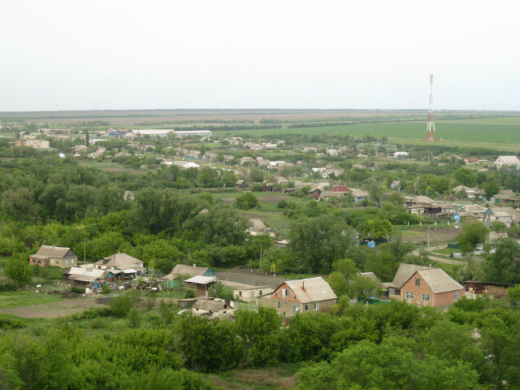
Расходы проекта бюджета
Сулинского сельского поселения
Миллеровского района на 2025 год и на плановый период 2026 и 2027 годов
Администрация Сулинского сельского поселения
тыс. рублей

Slide 20
Расходы проекта бюджета 2025-2027 года
2025 год
15186,4 тыс.руб
2026 год
15052,8 тыс.руб.
2027 год
12621,4 тыс.руб.

Slide 21









РАЗДЕЛЫ КЛАССИФИКАЦИИ РАСХОДОВ БЮДЖЕТА
0100 Общегосударственные вопросы
Расходы бюджета – это выплачиваемые из бюджета денежные средства, за исключением средств, являющихся источниками финансирования дефицита бюджета
0300 Национальная безопасность и правоохранительная деятельность
1000 Социальная политика
0400 Национальная экономика
0500 Жилищно-коммунальное хозяйство
0700 Образование
0200 Национальная оборона
0800 Культура

Slide 22
Расходы проекта бюджета Сулинского сельского поселения Миллеровского района в 2025году 15186,4
Администрация Сулинского сельского поселения
тыс. рублей

Slide 23
СТРУКТУРА РАСХОДОВ ПРОЕКТА БЮДЖЕТА СУЛИНСКОГО СЕЛЬСКОГО ПОСЕЛЕНИЯ

Slide 24
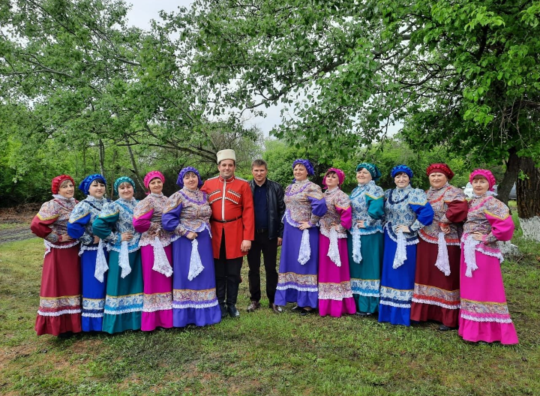
Расходы бюджета Сулинского сельского поселения Миллеровского района на социальную сферу в 2025 году – 6359,5 тыс.рублей
Администрация Сулинского сельского поселения
Культура, кинематография
(98,4%)
Социальная политика
(1,6%)

Slide 25
Структура расходов по разделу «Культура, кинематография» на 2025 год
Администрация Сулинского сельского поселения

Slide 26


Расходы по разделу «Социальная политика» на 2025год
Администрация Сулинского сельского поселения
Выплата государственной пенсии за выслугу лет лицам, замещавшим муниципальные должности муниципальной службы:
2025год - 102,0 тыс.рублей

Slide 27
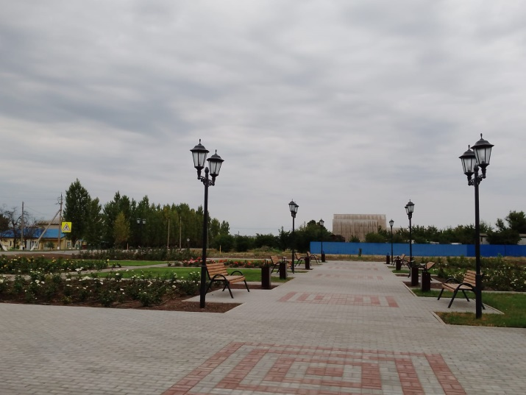

Администрация Сулинского сельского поселения
Расходы по разделу «Жилищно-коммунальное хозяйство»
в 2025году – 1159,2тыс. рублей
млн. рублей
Расходы на мероприятия в области жилищного хозяйства – 15,0 тыс. рублей
Расходы на ремонт и содержание сетей уличного освещения (лимит уличного освещения) – 871,1 тыс.рублей
Расходы на озеленение территории поселения – 10,0 тыс. рублей
Расходы на содержание мест захоронения- 47,8 тыс. рублей
Расходы на прочие мероприятия по благоустройству- 20,0 тыс.рублей
Другие вопросы в области жилищно-коммунального хозяйства – 25,8 тыс.рублей

Slide 28
Расходы бюджета Сулинского сельского поселения Миллеровского района, формируемые в рамках муниципальных программ Сулинского сельского поселения, и непрограммные расходы (тыс.рублей)
Администрация Сулинского сельского поселения
 | 2025 год | 2026 год | 2027 год
«Управление муниципальными финансами и создание условий для эффективного управления муниципальными финансами» | 7594,0 | 7215,6 | 7310,3
«Муниципальная политика» | 15,0 | 0,0 | 0,0
«Обеспечение пожарной безопасности и безопасности людей на водных объектах» | 40,3 | 1,3 | 1,3
«Обеспечение качественными жилищно-коммунальными услугами населения Сулинского сельского поселения» | 963,9 | 905,9 | 915,1
«Информационное общество» | 2,0 | 0,0 | 0,0
«Обеспечение общественного порядка и противодействие преступности» | 1,0 | 0,0 | 0,0
«Развитие культуры» | 6229,6 | 5795,8 | 3679,3
«Социальная поддержка граждан» | 102,0 | 102,0 | 0,0
Обеспечение жильем граждан, проживающих и работающих в сельской местности | 0,0 | 0,0 | 0,0
Реализация функций иных органов местного самоуправления Сулинского сельского поселения | 238,6 | 1032,2 | 715,4
Программные расходы Непрограммные расходы | 14947,8 238,6 | 14020,6 1032,2 | 11906,0 715,4

Slide 29
Структура расходов по муниципальным программам Миллеровского района в 2025 году
Администрация Сулинского сельского поселения

Slide 30
Структура муниципального долга Сулинского сельского поселения на 2025-2027годы
Администрация Сулинского сельского поселения
тыс. рублей
Наименование вида долгового обязательства | бюджета (на 01.01.2026) | бюджета (на 01.01.2027) | бюджета (на 01.01.2028)
Муниципальный долг, всего | 0,0 | 0,0 | 0,0

Slide 31
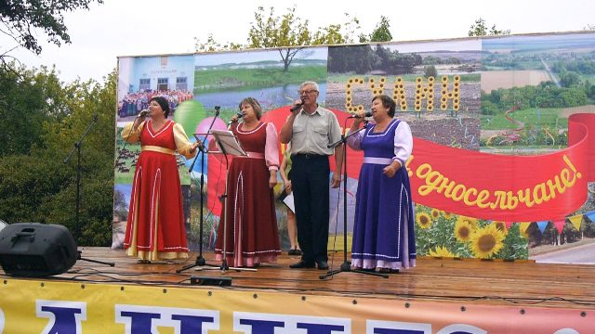
Уважаемые жители Сулинского сельского поселения! Благодарим Вас за ознакомление с проектом бюджета Сулинского сельского поселения Миллеровского района на 2025 -2027 годы!

